Slide 1

“ПРЕМИАТОР”
Наша команда
«Почти программисты и Лёня»

Slide 2

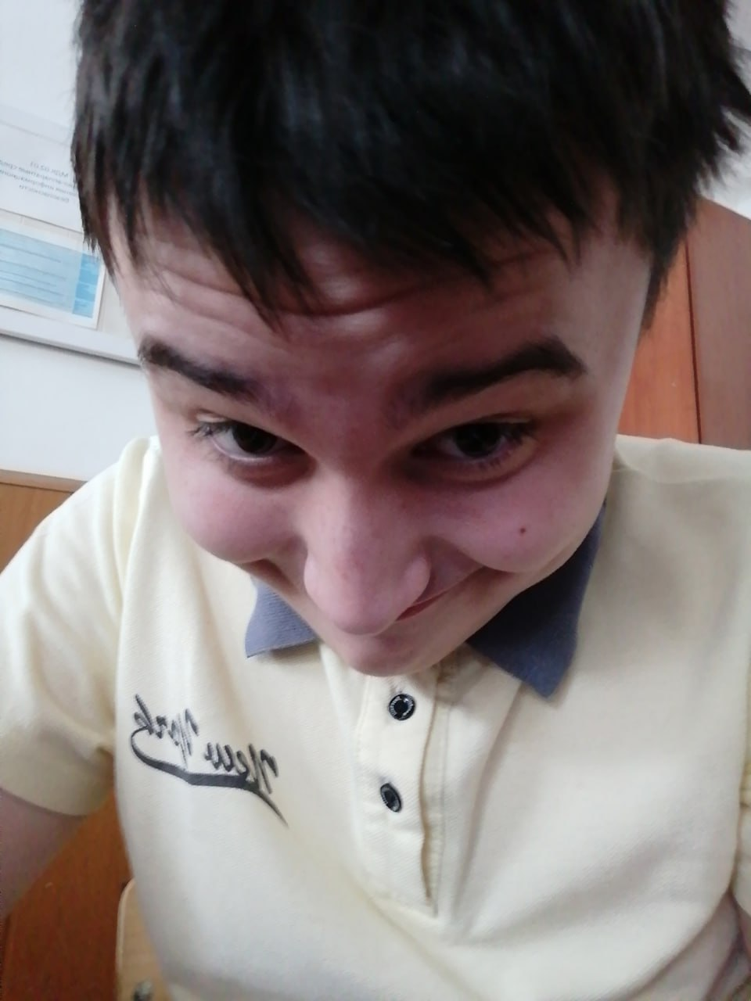
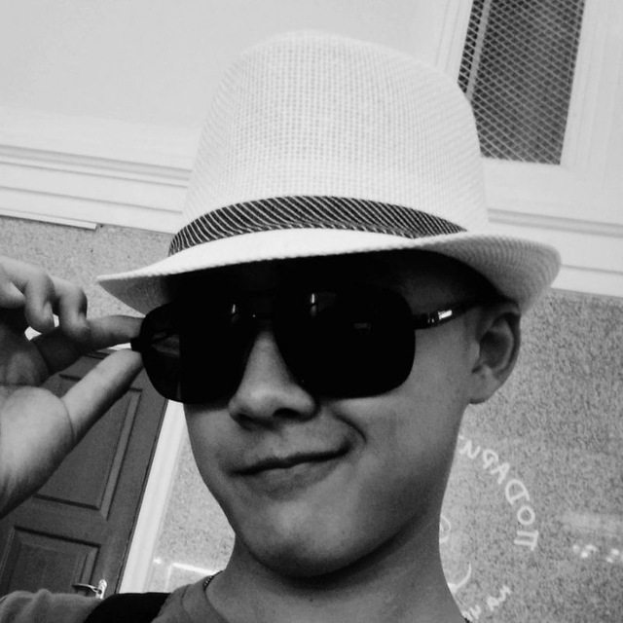


Наша команда
Потребности заказчика
«Почти программисты и Лёня»
Архипов Захар
Администрирование БД
Колегов Данил
Frontend – разработчик
Кездекбаев Леонид
ТимЛид
Белкин Тимофей
Дизайнер
Заполнение документации
Бамбурова Дарья Программист
Сотрудники отдела продаж переходят на сдельную оплату труда для повышения мотивации и конкуренции между филиалами. CRM системы позволяют интегрировать API для онлайн передачи данных по продажам.
Предоставить сотрудникам возможность в режиме онлайн видеть результаты своего труда и заработок.
Дать сотрудникам возможность видеть своё место в рейтинге, мотивируя на достижение сверх результатов.

Slide 3
Заглянем в будущее
Потребности заказчика
Сотрудники отдела продаж переходят на сдельную оплату труда для повышения мотивации и конкуренции между филиалами. CRM системы позволяют интегрировать API для онлайн передачи данных по продажам.
Создание аккаунта администратора
Уведомления и оповещения
Обратная связь
Аналитика и отчетность для руководства
Поработать над безопасностью, а точнее обеспечить или улучшить ее
Предоставить сотрудникам возможность в режиме онлайн видеть результаты своего труда и заработок.
Дать сотрудникам возможность видеть своё место в рейтинге, мотивируя на достижение сверх результатов.

Slide 4
Решение!
Заглянем в будущее
Наш проект имеет место быть
Создание базы данных
Создание Приложения Windows для внесения изменений
Создание аккаунта администратора
Уведомления и оповещения
Обратная связь
Аналитика и отчетность для руководства
Поработать над безопасностью, а точнее обеспечить или улучшить ее
Создание web страницы для отслеживания рейтинга

Slide 5

Решение!
Создание базы данных
Создание Приложения Windows для внесения изменений
Microsoft Visual Studio
Microsoft Visual Studio Code
Microsoft Acces
PyCharm Community Edition
Создание web страницы для отслеживания рейтинга
Sublime_text

Slide 6
НАШ СТЕК
Microsoft Visual Studio
Microsoft Visual Studio Code
Microsoft Acces
PyCharm Community Edition
Sublime_text

Slide 7
Анализ внутренней работы
Проект "Премиатор" стал успешным примером слаженной работы команды и эффективного использования предиктивного метода управления проектом. Мы смогли создать функциональную и мотивирующую систему поощрения, которая удовлетворила требования заказчика и повысила мотивацию сотрудников. Возможно в будущем этот проект получится реализовать уже в профессиональной сфере деятельности.

